Slide 1








Cearta, Rialacha agus Tuairisciú ar Líne
Plean Ceachta
An tSraith Shinsireach

Slide 2

An méid a chlúdóimid sa cheacht seo
Cearta: Déanfaidh tú machnamh ar na cearta atá agat ar líne
Rialacha: Foghlaimeoidh tú faoi na rialacha nua atá ann in Éirinn chun ardáin ar líne a rialáil, agus faoi ról Choimisiún na Meán, rialálaí meán na hÉireann.
Tuairisciú: Foghlaimeoidh tú conas ábhar a thuairisciú d'ardáin ar líne agus pléifidh tú cásanna maidir le hábhar mídhleathach a thuairisciú do Choimisiún na Meán.
Notes:
Am: 1 nóiméad

Slide 3



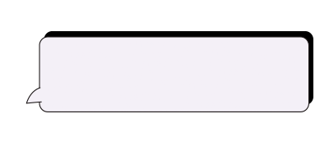


Do chearta ar líne
Notes:
Sa chuid seo den cheacht (sleamhnáin 4–7) déanfar iniúchadh ar chearta leanaí ar líne. Féachfaidh na daltaí ar fhíseán gearr agus freagróidh siad roinnt ceisteanna ina dhiaidh sin.

Slide 4
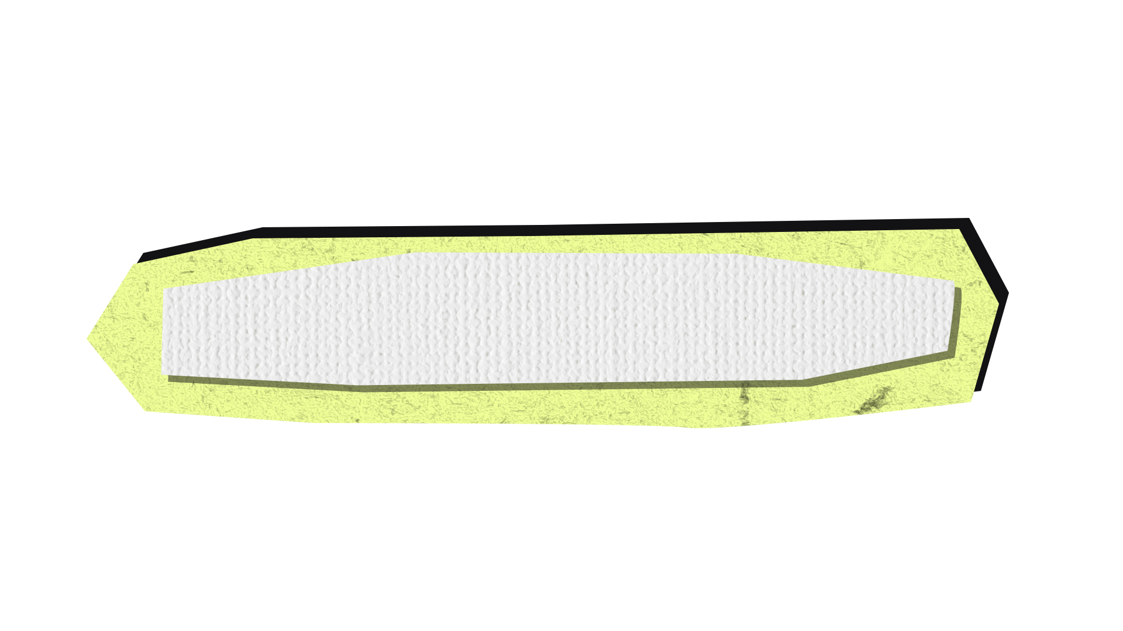


Gníomhaíocht bheirte
Do chearta a bheith ar eolas agat
Beidh an méid seo a leanas ag teastáil uait:
Páipéar, peann, agus páirtí
I mbeirteanna, i 60 soicind ...
Scríobh 3 cheart atá agat.
An bhfuil aon chearta agat ar líne? Scríobh síos aon cheann ar féidir leat smaoineamh orthu.
Notes:
Am: 1–2 nóiméad
Roinn an rang ina mbeirteanna. Mínigh go mbeidh píosa páipéir, peann agus páirtí ag teastáil uathu.
Ag baint úsáide as amadóir ranga, nó as d'uaireadóir, mínigh don rang go dtabharfaidh tú 60 soicind dóibh an oiread ceart agus is féidir atá acu a scríobh síos. 3 cearta leanaí go bhfuil acu agus aon ceart ar líne go gceapann siad go bhfuil acu. Féadfaidh tú a chur i gcuimhne dóibh gur fhoghlaim siad faoi chearta leanaí faoi Choinbhinsiún na Náisiún Aontaithe um Chearta an Linbh in OSSP sa 1ú Bliain.
Tabhair aiseolas mar rang. An bhfuair grúpa ar bith níos mó ná 3 do cheist 1? An raibh daltaí in ann smaoineamh ar aon chearta atá acu ar líne?
Tá freagraí molta ar an gcéad shleamhnán eile.

Slide 5

Cearta leanaí
Faoi Choinbhinsiún na Náisiún Aontaithe um Chearta an Linbh, tá raon ceart éagsúil ag leanaí agus daoine óga faoi bhun 18 mbliana d'aois, lena n‑áirítear:
Tá cearta ag leanaí agus ag daoine óga ar líne freisin, lena n‑áirítear:
An ceart chun oideachais​​
An ceart chun cúram sláinte
An ceart chun cosaint a fháil ar dhíobháil
​
An ceart chun saoirse cainte​
​
An ceart chun eolais ​
An ceart a bheith mar bhall de ghrúpaí
An ceart chun príobháideachais
An ceart chun páirt a ghlacadh ​
An ceart chun saoirse cainte
An ceart chun cosaint a fháil ar dhíobháil
Notes:
Am: 1 nóiméad
Beidh do dhaltaí tar éis foghlaim faoi chearta leanaí cheana féin. Tá sé tábhachtach dóibh a thuiscint go mbaineann na cearta céanna leo ar líne.
Nótaí breise:
Má tá tú níos óige ná 18 mbliana d'aois, is páiste tú agus tá cearta leanaí agat. Dhaingnigh Éire an Coinbhinsiún um Chearta an Linbh (https://www.ohchr.org/en/instruments-mechanisms/instruments/convention-rights-child) in 1992 agus, dá réir sin, d'aontaigh sí leis na cearta atá leagtha amach sa choinbhinsiún sin. Tá samplaí de na cearta sin sa sleamhnán thuas. Chun tuilleadh eolais a fháil, is féidir breathnú ar www.oco.ie/rights nó https://www.oco.ie/ga/itsyourright
In 2021, soiléiríodh faoi Bharúil Ghinearálta 25 (https://www.ohchr.org/en/documents/general-comments-and-recommendations/general-comment-no-25-2021-childrens-rights-relation) go bhfuil cearta ag leanaí ar líne freisin agus tugadh níos mó eolais do stát comhpháirteach conas na cearta seo a chur i bhfeidhm sa chomhthéacs an timpeallacht digiteach (msh. Ar líne). Mar sin féin, bhí forfheidhmiú na gceart sin ina fhadhb roimhe seo. San am a chuaigh thart, b’fhéidir gur cosúil nach raibh iarmhairtí ann dóibh siúd a sháraigh rialacha ar líne.
Faoin gCreat Sábháilteachta Ar Líne, a fhorfheidhmíonn Coimisiún na Meán, tá sé sin athraithe anois agus is é sin atá i gceist leis an bhfíseán.

Slide 6
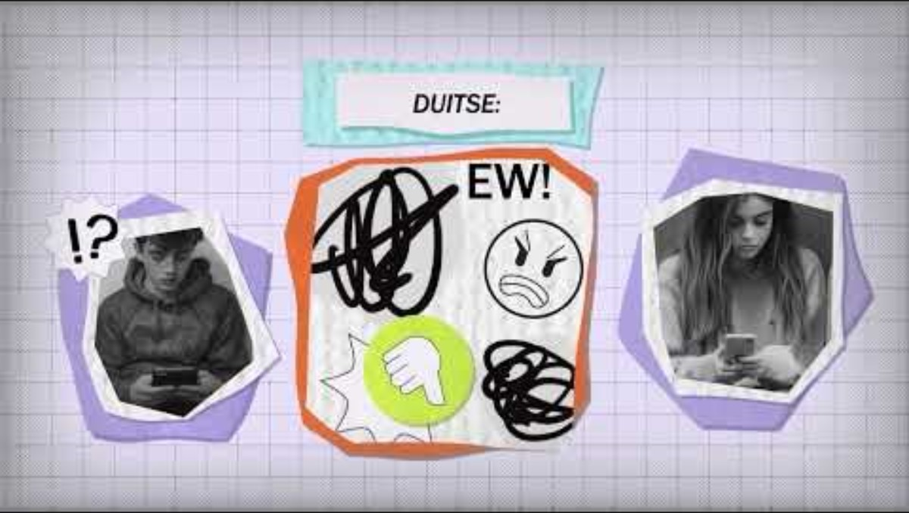
Do chearta ar líne
Notes:
Am: 3 nóiméad
Mínigh don rang go dtaispeánfaidh tú físeán dóibh a thugann breac-chuntas ar na cearta atá acu ar líne. https://www.youtube.com/watch?v=cA7ly-uAICw&t=9s
Cuir an físeán 2 nóiméad ar siúl agus mínigh go mbeidh ceisteanna ann ina dhiaidh.
Is féidir leat a roghnú ar cheart don rang na ceisteanna seo a phlé i ngrúpaí, nó ar cheart dóibh a gcuid freagraí a scríobh ina gcóipleabhair.

Slide 7
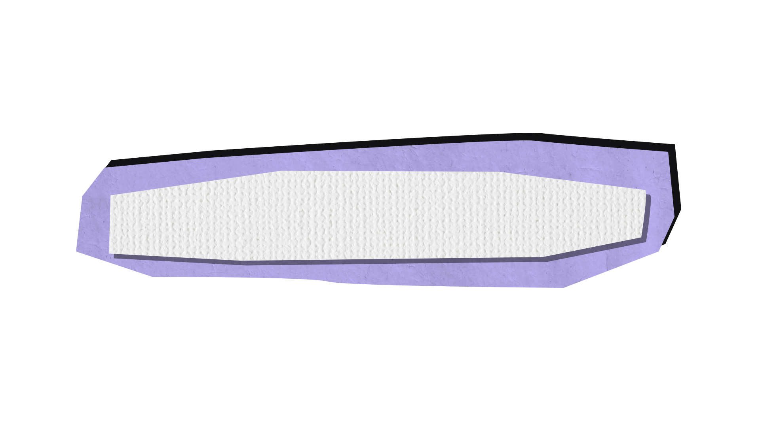
Ceisteanna faoin bhfíseán
Leagann an físeán béim ar rioscaí féideartha ar líne do dhaoine óga, lena n‑áirítear bulaíocht, tráchtanna gránna agus fothaí nimhiúla. An féidir leat smaoineamh ar rioscaí eile a bhíonn ag daoine óga ar líne? Cad iad?
De réir an fhíseáin, tá rialacha* nua ann a chabhraíonn le cearta daoine óga ar líne a chosaint. Cad iad na cearta a sonraíodh san fhíseán?
Faoin 'gceart chun tú féin a chur in iúl’, deirtear go gcaithfidh tú a bheith aireach faoi na rudaí a phostálann tú nó a roinneann tú ar líne. Cén fáth a ndeirtear sin? Cad iad na freagrachtaí atá orainn go léir ar líne?
De réir an fhíseáin, mura bhfuil a fhios agat conas rud éigin a thuairisciú ar líne, cad is féidir leat a dhéanamh?
Cad a cheapann tú faoi na rialacha agus na dlíthe nua seo? An bhfuil gá leo?
Seachas rialacha agus dlíthe, cad eile is féidir a dhéanamh chun an t‑idirlíon a aistriú ina spás níos fearr?
Sa
*Sa chomhthéacs seo, tá ‘rialacha’ mar an gcéanna le ‘dlíthe’.
Notes:
Am: 5-10 nóiméad
Freagraí molta:
Rioscaí eile ar líne: Turscar, cuntais bhréige (pearsanú), pornagrafaíocht, foréigean as cuimse, tráchtanna gránna, docsáil, mí-úsáid, ciapadh, bothanna macallaí, fothaí nimhiúla.
Cad iad na 3 chearta a leagtar béim orthu sna rialacha seo? An ceart chun tuairisciú, an ceart chun tú féin a chur in iúl, an ceart chun cosaint a fháil ar dhíobháil.
Freagrachtaí ar líne: Tá sé tábhachtach nach roinneann tú tuairimí gránna nó nach n‑uaslódálann tú íomhánna dlúthphearsanta díot féin nó de dhaoine eile mar d’fhéadfadh sé sin a bheith in aghaidh an dlí. Tá cothromaíocht ann maidir leis an gceart chun saoirse cainte. Bíodh is go bhfuil ceart chun saoirse cainte agat (an ceart chun tú féin a chur in iúl), níl sé de cheart agat aon rud a rá a d'fhéadfadh díobháil a dhéanamh do dhaoine eile, e.g. fuathchaint nó caint a spreagann gníomhaíochtaí sceimhlitheoireachta. Tá sé tábhachtach a bheith cineálta ar líne.
Cad is féidir leat a dhéanamh: Is féidir leat teagmháil a dhéanamh leis an ionad comhairle ag Coimisiún na Meán le ríomhphost chuig usersupport@cnam.ie
An bhfuil gá leis na dlíthe? Dhá fhreagra fhéideartha:
Ceapaim go bhfuil siad go maith: Tá sé tábhachtach dlíthe a bheith ann ar líne agus iarmhairtí a bheith i gceist dóibh siúd a sháraíonn na rialacha. Tá cuideachtaí meán sóisialta agus ardáin ar líne á rialú féin le rófhada. Tá sé in am do dhuine éigin, amhail rialálaí, iad a thabhairt chun cuntais. Ní mór d'ardáin ar líne smaoineamh ar shábháilteacht úsáideoirí agus athruithe a dhéanamh mar gheall air sin, agus ní hamháin ar chúiseanna brabúis.
Ní dóigh liom go bhfuil siad go maith/ní dhéanann siad go leor: Ní oibríonn dlíthe ar líne. Tá sé ródheacair éagóiritheoireacht a chruthú agus tá sé ró-éasca do dhaoine dul i bhfolach taobh thiar de chuntais gan ainm. Fiú má fhaigheann Coimisiún na Meán amach gur sháraigh na hardáin ar líne na rialacha agus má eisíonn siad fíneáil, tá na hardáin ar líne sin chomh saibhir go mb'fhéidir nach miste dóibh an t‑airgead sin a íoc.
Cad eile is féidir a dhéanamh chun an t‑idirlíon a aistriú ina spás níos fearr? Tá dlíthe cabhrach, ach tá sé tábhachtach dúinn go léir freagracht a ghlacadh as ár ngníomhartha ar líne. Tá lámh againn ar fad ann. Ciallaíonn sé sin go gcaithfimid smaoineamh sula bpostálaimid. Níor cheart dúinn ábhar díobhálach nó mídhleathach a roinnt. Ba cheart dúinn ábhar díobhálach nó mídhleathach a thuairisciú d'ardáin má fheicimid é agus nuair a fheicimid é. Ba cheart dúinn a bheith cineálta ar líne agus cuimhnigh go mb'fhéidir nach mbeadh an pictiúr iomlán de shaol duine eile ar eolas againn ar líne.

Slide 8
Rialacha ar líne
Notes:
Sa chuid seo den cheacht (sleamhnáin 9–11) tugtar eolas faoi na dlíthe nua ar a sheasann an Creat Sábháilteachta Ar Líne. Cuireann an creat sin ar a chumas do Choimisiún na Meán tabhairt faoina chuid oibre.

Slide 9
An Creat Sábháilteachta ar Líne
Tá trí dhlí i gCreat Sábháilteachta Ar Líne na hÉireann, atá dírithe ar ardáin ar líne agus seirbhísí eile. Is é aidhm don creata seo an baol go bhfeicfidh daoine óga (agus an pobal i gcoitinne) ábhar mídhleathach nó díobhálach ar líne a laghdú.
De réir an dlí, ní mór córais mhaithe tuairiscithe a bheith ag árdáin ar líne, go gtógfadh siad céimeanna chun leanaí
a chosaint, agus go mbeadh siad níos oscailte faoi chonas a usáideann siad algartaim.
Tá trí dhlí i gCreat Sábháilteachta Ar Líne na hÉireann:
Gníomh um Sheirbhísí Digiteacha an Aontais Eorpaigh (DSA)
An tAcht um Rialáil Sábháilteachta ar Líne agus na Meán 2022
Tiocfaidh an Cód Sábháilteachta Ar Líne (OSC) a bhaineann go sonrach le hardáin comhroinnte físeán.
An Rialachán maidir le hÁbhar Sceimhlitheoireachta ar Líne (TCOR)
Is é ról Choimisiún na Meán na trí dhlí sin a fhorfheidhmiú. Is féidir leat tuilleadh eolais a fháil faoi na dlíthe seo agus faoin méid a dhéanann siad do dhaoine óga ag www.cnam.ie.
Notes:
Am: 3–5 nóiméad
Léigh tríd an sleamhnán leis an rang. Má tá ceisteanna leantacha acu faoi na dlíthe seo, tá tuilleadh treorach thíos, nó léigh na Ceisteanna Coitianta do Mhúinteoirí sa Treoir do Mhúinteoirí.
Tá sé i gceist go n‑úsáidfear na nótaí seo a leanas mar eolas cúlra duitse mar mhúinteoir.
Tá trí dhlí ann faoin gCreat Sábháilteachta Ar Líne lena gcumasaítear do Choimisiún na Meán a ról a chomhlíonadh. Is iad na dlíthe sin:
An Gníomh um Sheirbhísí Digiteacha (DSA)
An tAcht um Rialáil Sábháilteachta ar Líne agus na Meán (OSMR) 2022
An Rialachán maidir le hÁbhar Sceimhlitheoireachta ar Líne (TCOR)
Cé go ndíríonn an físeán ar shleamhnán 6 ar na cearta a thairgeann na dlíthe seo do dhaoine óga, gheobhaidh tú eolas níos mionsonraithe ar an méid a luaitear sna dlíthe éagsúla seo thíos.
An Gníomh um Sheirbhísí Digiteacha (DSA)
Sprioc: Scaipeadh an ábhair mhídhleathaigh ar líne a stopadh agus cearta a chosaint ar líne
Cathain a tháinig sé i bhfeidhm in Éirinn: 17 Feabhra 2024
An cineál dlí: Dlí an AE, is infheidhme maidir le gach tír AE
Dírithe ar:
VLOPanna (ardáin an-mhór ar líne, i.e. iad siúd a bhfuil os cionn 45 milliún úsáideoir acu). I measc VLOPanna atá lonnaithe in Éirinn, tá: X, Facebook, Instagram, TikTok, Google Maps, Google Play, Apple App Store, Shein, YouTube, Temu, Pinterest, LinkedIn, Booking.com
VLOSE (innill chuardaigh an-mhór ar líne). I measc na VLOSE atá bunaithe in Éirinn, tá Google Search agus Bing.
Cad is gá do na hardáin a dhéanamh?
Ní mór dóibh:
Córais tuairiscithe atá éasca le haimsiú agus éasca le húsáid a bheith acu
Próisis a bheith acu chun cinntí maidir le modhnóireacht ábhair a achomharc
Téarmaí agus Coinníollacha a bheith acu atá éasca le léamh agus le tuiscint
A bheith oscailte agus trédhearcachtacht maidir le conas a oibríonn a gcuid algartaim
Iniúchtaí seachtracha a dhéanamh ar mhaolú riosca (más VLOP nó VLOSE iad)
Cé a sheiceálann go bhfuil sé sin á dhéanamh acu?
Is é Coimisiún na Meán an rialálaí meán agus an Comhordaitheoir Seirbhísí Digiteacha inniúil in Éirinn. Oibríonn foireann Maoirseachta Ardáin Choimisiún na Meán leis na hardáin lena chinntiú go gcloíonn siad leis na rialacha seo. Mura gcloíonn, is féidir leat é sin a thuairisciú do Choimisiún na Meán agus gearán a dhéanamh.
Mura bhfuil siad ag cloí leis na rialacha, cad a tharlaíonn?
Má mheastar go bhfuil árdáin ag briseadh na rialacha agus níl siad ag cloí lena gcuid oibleagáidí, is féidir le Coimisiún na Meán imscrúdú a thionscnamh. Má léiríonn an t‑imscrúdú nár chloígh an t‑ardán leis na rialacha, is féidir le Coimisiún na Meán (faoin DSA) fíneálacha suas le 6% de láimhdeachas an ardáin a ghearradh.
An tAcht um Rialáil Sábháilteachta ar Líne agus na Meán 2022 (OSMR)
Sprioc: Cód ceangailteach a chruthú a laghdóidh ábhar díobhálach ar líne
Cathain a tháinig sé i bhfeidhm in Éirinn: Foilsíodh Dréachtchód Sábháilteachta Ar Líne* (OSC) i mí Bealtaine 2024 agus beidh sé i bhfeidhm faoi dheireadh 2024
An cineál dlí: Is dlí Éireannach é OSMR. Tá an Treoir Eorpach (AVMSD) corpraithe i reachtaíocht náisiúnta na hÉireann trí OSMR
Dírithe ar: Ardáin comhroinnte físeán bunaithe in Éirinn: Facebook, Instagram, YouTube, TikTok (agus níos mó)
An Rialachán maidir le hÁbhar Sceimhlitheoireachta ar Líne (TCOR)
Sprioc: Le haghaidh a thabhairt ar scaipeadh ábhair sceimhlitheoireachta ar líne trína cheangal ar Sholáthraithe Seirbhíse Óstála (HSPanna) an cineál sin ábhair a bhaint go tapa
An cineál dlí: Dlí an AE, is infheidhme maidir le gach tír AE
Dírithe ar: Soláthraithe Seirbhíse Óstála (mar shampla, ardáin meán sóisialta, seirbhísí óstála gréasáin).

Slide 10
Ról Choimisiún na Meán
Is é Coimisiún na Meán rialálaí meán na hÉireann.
Is é ról Choimisiún na Meán a chinntiú go bhfuil ardáin ar líne atá bunaithe in Éirinn ag cloí le rialacha an Chreata Sábháilteachta Ar Líne.
Má fhaightear amach nach bhfuil ardáin ar líne ag cloí leis na rialacha, is féidir le Coimisiún na Meán fíneálacha suas le €20 milliún a ghearradh.
Misean Choimisiún na Meán: Meáin agus tírdhreach ar líne atá éagsúil, sábháilte agus a bhfuil borradh faoi a rialú. Ciallaíonn sé sin meascán de ghuthanna, de thuairimí agus d'fhoinsí nuachta éagsúla a bheith ann chomh maith le leanaí agus gach duine dínn a chosaint ó ábhar mídhleathach agus díobhálach ar líne.
Notes:
Am: 1 nóiméad
Léigh tríd an sleamhnán seo leis an rang. Má tá ceisteanna leantacha ag do dhaltaí tá tuilleadh treorach thíos, nó léigh na Ceisteanna Coitianta do Mhúinteoirí sa Treoir do Mhúinteoirí.
Tá sé i gceist go n‑úsáidfear an méid seo a leanas mar eolas cúlra duitse mar mhúinteoir.
Príomhfhíricí faoi Choimisiún na Meán
Is é Coimisiún na Meán rialálaí meán na hÉireann. Cruthaíodh Coimisiún na Meán mar thoradh ar an Acht um Rialáil Sábháilteachta ar Líne agus na Meán 2022 agus díscaoileadh an rialálaí craolacháin roimhe seo (Údarás Craolacháin na hÉireann). Tá sainchúram leathnaithe ag Coimisiún na Meán maidir le hardáin ar líne a rialáil.
Tá Coimisiún na Meán neamhspleách ar an rialtas agus tá sé maoinithe ag tobhach tionscail.

Slide 11














Cad iad na seirbhísí ar líne a mbaineann na dlíthe seo leo?
Gníomh um Sheirbhísí Digiteacha
an Aontais Eorpaigh
An Rialachán maidir le hÁbhar Sceimhlitheoireachta ar Líne (TCOR)
VLOPanna
(ardáin an-mhór ar líne, lonnaithe in Éirinn amháin)
VLOSE
(innill chuardaigh an-mhór ar líne, lonnaithe in Éirinn amháin)
Cód Sábháilteachta ar Líne
HSPs
(soláthraí seirbhísí óstála – poiblí amháin)
Tugann na serbhísí seo an seans duit sonraí a stóráil agus roinnt ar line.
VSPanna
(Ardáin chomhroinnte físeán, lonnaithe in Éirinn amháin)
Soláthraí seirbhísí idirlín agus ardáin eile
Ardáin le níos lú ná 45 milliún usáideoirí (lonnaithe in Éirinn amháin)
TABHAIR FAOI DEARA: Ní chlúdaíonn sainchúram Choimisiún na Meán na meáin chlóite. Tá sin á rialú ag Ombudsman an Phreasa.
Notes:
Am: 1 nóiméad
Tá sé tábhachtach go dtuigfidh do dhaltaí go mbaineann sainchúram Choimisiún na Meán le hardáin ar líne atá bunaithe nó a bhfuil ceanncheathrú acu in Éirinn.
Tá tuilleadh eolais faoi seo ar shuíomh gréasáin Choimisiún na Meán.
Tabhair faoi deara nach rialaíonn Coimisiún na Meán Snapchat toisc go bhfuil sé lonnaithe san Ísiltír. Má tá fadhb agat le Snapchat, is féidir leat teagmháil a dhéanamh le Coimisiún na Meán agus tabharfaidh siad sonraí duit faoin rialálaí meán san Ísiltír.
Toisc gur teachtaire príobháideach é WhatsApp agus go bhfuil criptiú aige, má sheoltar ábhar mídhleathach chugat nó má fheiceann tú ábhar mídhleathach ar WhatsApp, níl sé laistigh de shainchúram Choimisiún na Meán a leithéid a fhiosrú.

Slide 12
Ag tuairisciú ar líne
Notes:
Pléann an chuid seo den cheacht (sleamhnáin 13–20) le tuairisciú ar líne. Soiléiríonn sé cathain agus conas tuairisc a dhéanamh faoi ábhar mídhleathach agus díobhálach. Fiosraíonn sí roinnt cásanna trína bpléann daltaí an féidir leo tuairisciú do Choimisiún na Meán nó nach féidir, nó cad iad na céimeanna eile is féidir leo a ghlacadh chun cabhrú leo féin.

Slide 13
Gníomhaíocht
Díospóireacht siúil
Ní fiú rudaí a thuairisciú chuig na hardáin – ní tharlaíonn aon rud agus ní bhaintear
an t‑ábhar.
Notes:
Am: 3 nóiméad má dhéantar díospóireacht ar cheist amháin; 8 nóiméad má shocraíonn tú tuilleadh ceisteanna a dhéanamh
Beidh an méid seo a leanas ag teastáil uait chun an díospóireacht siúil a dhéanamh: Trí phóstaeir A4 ar a léirítear ‘AONTAÍM’, ‘NÍ AONTAÍM’, ‘BRAITHEANN SÉ/NÍLIM CINNTE’
Ag brath ar an am agus ar an spás atá ar fáil i do rang, d'fhéadfaí an ghníomhaíocht seo a dhéanamh mar dhíospóireacht siúil, nó mar ghníomhaíocht shimplí lámha in airde/lámha síos. Beidh póstaer ‘AONTAÍM’ ag teastáil uait ar thaobh amháin den seomra, póstaer ‘NÍ AONTAÍM’ ar an taobh eile, agus póstaer ‘BRAITHEANN SÉ/NÍLIM CINNTE’ i lár an tseomra. Má dhéantar é mar dhíospóireacht siúil agus má tá do rang an-ghafa leis an ábhar, d'fhéadfá na ráitis bhreise seo a phlé:
‘Rinne mé ábhar díobhálach a thuairisciú ar líne agus bhí mé sásta leis an toradh.'
'Tá sé éasca ábhar mídhleathach nó díobhálach a thuairisciú ar líne.’
'Nuair a thuairiscíonn tú ábhar díobhálach ar líne, is iondúil go mbíonn sé gan ainm' (FÍOR).
Mar eolas cúlra, tá roinnt staitisticí agus taighde eile sa réimse seo maidir le hábhar an tuairiscithe ar fáil thíos. Mar a fheicfidh tú, is minic nach ndéanann daoine óga tuairisciú nó nach n‑insíonn siad do thuismitheoirí nó do mhúinteoirí má fheiceann siad ábhar díobhálach ar líne. Uaireanta, ní bhíonn siad cinnte an mbeidh tuairisciú na faidhbe gan ainm (de ghnáth bíonn sé, b’fhéidir go mbeidh ort do sheoladh ríomhphost a thabhairt, ach ní bheidh a fhios riamh ag an duine a bhris na rialacha gur tusa an duine a rinne an tuairisciú) nó tá faitíos orthu faoin méid a d'fhéadfadh tarlú má thuairiscíonn siad.
Ofcom: Children's Attitudes To Reporting Content Online (https://www.ofcom.org.uk/online-safety/protecting-children/attitudes-to-reporting-content/)
Dúirt na rannpháirtithe go raibh siad spreagtha chun tuairisc a thabhairt mar gheall ar oibleagáid mhorálta. Ba mhinic a theastaigh uathu daoine eile a choinneáil sábháilte, agus go raibh fonn orthu smacht a bheith acu ar a bhfeiceann siad.
Ar fud na ngrúpaí, leagadh béim ar an tábhacht a bhaineann le fanacht gan ainm mar phríomhbhac ar thuairisciú
Mar Eolas: Tá tuairisciú anaithnid den chuid is mó, e.g. TikTok (má chinneann tú tuairisciú, is féidir leat a bheith sábháilte agus fios a bheith agat nach nochtfaidh TikTok d’ainm don duine a bhfuil a ábhar nó a chuntas á thuairisciú agat) agus do YouTube (tuairiscítear ábhar go hanaithnid, mar sin ní féidir le húsáideoirí eile a fheiceáil cé a rinne an tuairisc).
Dúirt rannpháirtithe baineanna sa staidéar seo go raibh níos mó seans ann go dtuairisceoidís agus go raibh sé de nós acu freisin ábhar a d'fhéadfadh a bheith díobhálach a thuairisciú níos minice.
Growing Up In Ireland (https://www.growingup.gov.ie/)
Fiafraíodh de dhaoine óga a raibh bulaíocht déanta orthu ar chuir siad ‘tuismitheoir, múinteoir nó duine fásta eile’ ar an eolas faoi.
I gcás na leanaí 13 bliana d’aois a ndearnadh bulaíocht orthu, d’inis níos lú ná leath díobh do dhuine fásta faoin mbulaíocht.
Ba mhó an seans go ndéarfadh cailíní le duine fásta ná buachaillí (55% agus 38%, faoi seach).
Ionad Frithbhulaíochta OCBÁC: Bulaíocht agus Cibearbhulaíocht a Thuiscint (https://antibullyingcentre.ie/understanding-bullying-and-cyberbullying/)
I suirbhé náisiúnta (aoiseanna 9–17), thuairiscigh 85% de dhaoine óga go raibh siad sábháilte ar líne. Mar sin féin, nuair a chonaic siad rud éigin a chuir isteach orthu ar an idirlíon, níor thuairiscigh ach 19% dóibh gur inis siad dá dtuismitheoir nó dá gcúramóir faoi.
Plan International: Girls Online: Experiences and Impact in Ireland (https://www.plan.ie/wp-content/uploads/2022/01/Girls-Online-Ireland-Experiences-Impacts.pdf)
Nuair a fiafraíodh díobh 'Conas a fhreagraíonn tú nuair a tharlaíonn ciapadh ar líne duit?', dúirt 53% go dtuairisceodh siad an duine ag tabhairt faoin gciapadh, agus ina dhiaidh sin go méadódh siad na socruithe slándála (44%), nó go simplí go ndéanfaidís neamhaird den chiapadh (37%).
Barnardos: Year 3 Cyberbullying 2022 (https://www.barnardos.ie/learning-development/training/online-safety-programme/further-resources/)
Ní inseodh 60% de na leanaí (8–12) a ndearnadh suirbhé orthu dá dtuismitheoirí riamh dá ndéanfaí cibearbhulaíocht orthu ar líne.

Slide 14
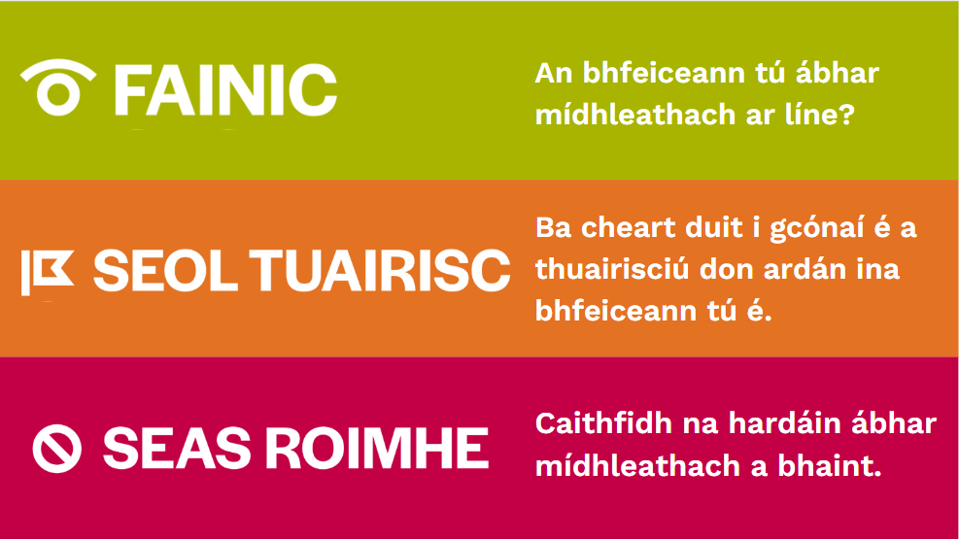
Conas cabhrú leis an idirlíon a fheabhsú do gach duine
Bíodh lámh agat ann – tuairiscigh ábhar mídhleathach agus díobhálach do na hardáin
Má tá fadhb agat ar líne, tuairiscigh an tsaincheist i gcónaí don ardán ar dtús.
Mura bhfuil tú cinnte conas tuairisciú, déan teagmháil le hionad comhairle Choimisiún na Meán.
Dá mhéad ceisteanna agus eolais a fhaigheann Coimisiún na Meán ón bpobal, is ea is fearr is féidir linn ár gcuid oibre a dhéanamh lena chinntiú go bhfuil na hardáin ag cloí leis na rialacha.
Fainic, Seol Tuairisc, Seas Roimhe: Is féidir le do ghuth agus rannpháirteachas an t‑idirlíon a aistriú ina spás níos fearr.
Feachtas feasachta poiblí Choimisiún na Meán, Fainic, Seol Tuairisc, Seas Roimhe.
Notes:
Am: 1 nóiméad
Iarrann an sleamhnán seo ar gach duine lámh a bheith acu leis an idirlíon a thiontú ina spás níos fearr do gach duine.
Lena chinntiú go bhfuil an Creat Sábháilteachta Ar Líne éifeachtach, spreagann Coimisiún na Meán an pobal, daltaí san áireamh, chun ábhar díobhálach agus mídhleathach a thuairisciú do na hardáin ar dtús. Ligeann sé sin don ardán an tsaincheist a réiteach agus an t‑ábhar díobhálach agus mídhleathach a bhaint iad féin.
Mura mbaineann ardáin an t‑ábhar, mura n‑oibríonn an córas tuairiscithe agus/nó mura bhfaigheann an t‑úsáideoir freagra nó próiseas achomhairc, is rud é sin ar spéis le Coimisiún na Meán a fháil amach.
Dá mhéad eolais a fhaigheann Coimisiún na Meán ón bpobal faoi shaincheisteanna éagsúla a aimsíonn siad ar líne, is ea is fearr is féidir leis a chuid oibre a dhéanamh ag cinntiú go bhfuil ardáin ag cloí leis an dlí. Tá foireann ann, ar a dtugtar Maoirseacht Ardáin, a oibríonn go díreach leis na hardáin chun cabhrú lena seirbhísí a dhéanamh níos sábháilte. Dá mhéad eolais agus fianaise atá aige ó úsáideoirí, is amhlaidh is fearr an chomhairle is féidir léi a thabhairt.

Slide 15
Cad is ábhar mídhleathach ar líne ann?
Samplaí d’ábhar mídhleathach | Tá ábhar mídhleathach faoi ...
Ábhar atá deartha chun daoine eile a scanrú, a ghortú nó a bhagairt, mar shampla: Baol inchreidte foréigin (e.g. bagairt báis ar líne) Feachtas ciaptha (i.e. teachtaireachtaí leanúnacha, nach bhfuil ag teastáil ón bhfaighteoir) Teachtaireachtaí bagracha nó thar a bheith maslach. | Alt 5 den Acht um Chionta Neamh-mharfacha in aghaidh an Duine, 1997 Alt 10 den Acht um Chionta Neamh-mharfacha in aghaidh an Duine, 1997 Alt 4 den Acht um Chiapadh, Cumarsáid Dhochrach agus Cionta Gaolmhara, 2020 (ar a dtugtar Dlí Coco freisin).
Ábhar a léiríonn cruálacht ar ainmhithe agus comhrac ainmhithe a spreagadh | Alt 15 den Acht um Shláinte agus Leas Ainmhithe, 2013
Íomhánna dlúthphearsanta á gcomhroinneadh gan toiliú | Alt 3 den Acht um Chiapadh, Cumarsáid Dhochrach agus Cionta Gaolmhara, 2020 (Dlí Coco)
Ábhar ina bhfaightear gríosú chun foréigin nó fuatha ar fhorais tréithe cosanta | An tAcht um Thoirmeasc ar Ghríosú chun Fuatha, 1989
Ábhar maidir le mí-úsáid gnéis leanaí (lena n‑áirítear ábhar maidir le mí-úsáid gnéis leanaí féinghinte) | An tAcht um an Dlí Coiriúil (Cionta Gnéasacha), 2017
Ábhar sceimhlitheoireachta a scaipeadh | An Rialachán maidir le hÁbhar Sceimhlitheoireachta ar Líne
Ní mór córais tuairiscithe agus próiseas achomhairc a bheith ag ardáin anois le haghaidh tuairiscí ar ábhar mídhleathach | An Gníomh um Sheirbhísí Digiteacha
Tabhair faoi deara: Ní liosta uileghabhálach é seo agus ní hionann é agus comhairle dlí.
Notes:
Am: 1 nóiméad
Léigh tríd an sleamhnán seo le do rang ionas go mbeidh siad ar an eolas faoi cad a d'fhéadfadh a bheith i gceist le hábhar mídhleathach ar líne.
Tá sé mar aidhm ag an gCreat Sábháilteachta Ar Líne ábhar mídhleathach agus díobhálach ar líne a laghdú. Tá sé intuigthe nach mbeidh na dlíthe ar fad in Éirinn ar eolas ag an bpobal i gcoitinne, agus daltaí san áireamh.
Tugann an tábla seo breac-chuntas ar ábhar a d'fhéadfaí a mheas a bheith in aghaidh an dlí ar líne. Ní liosta uileghabhálach é seo agus ní comhairle dlí é. Mar mhúinteoir, is é an príomhphointe atá le déanamh anseo ná go bhfuil an méid atá in aghaidh an dlí sa saol mór in aghaidh an dlí ar líne freisin. Úsáidfear an tábla seo arís sa ghníomhaíocht deiridh.
Is é an sainmhíniú na Gárdaí ar choir fuatha: ‘Aon chion coiriúil a mheasann an t-íospartach nó aon duine eile, go hiomlán nó i bpáirt, a bheith spreagtha ag naimhdeas nó dochar, bunaithe ar aois iarbhír nó bhraite, míchumas, cine, dath, náisiúntacht, eitneachas, reiligiún, claonadh gnéis nó inscne.’

Slide 16
Cad is brí le hábhar díobhálach?
Áirítear le hábhar díobhálach ar árdáin comh-roinnte físeán, ach níl sé teoranta don mhéid seo:
Cibearbhulaíocht
Ábhar ina gcuirtear neamhoird itheacháin chun cinn nó ina spreagtar
Ábhar ina gcuirtear féinmharú chun cinn nó ina spreagtar é
Ábhar ina roinntear modhanna féindochair
(e.g. Dúshláin chontúirteacha)
Is ábhar é seo atá díobhálach, ach ní gá i gcónaí go mbeadh sé mídhleathach.
Sa chás go bhfuil ábhar den sórt sin ina chúis le baol do bheatha nó go ndéanfaí díobhálach shuntasach do shláinte fhisiciúil nó mheabhrach duine, caithfidh na hárdáin an t-ábhar seo a sríonadh ina gcuid Téarmaí agus Coinníollacha agus seans a thabhairt do dhaoine an t-ábhar seo a tuairisciú.
Notes:
Am: 1 nóiméad
Léigh tríd an sleamhnán seo chun a shoiléiriú le do dhaltaí cad is brí le hábhar ‘díobhálach’ ar líne.
Cuireann an Creat Sábháilteachta Ar Líne oibleagáidí ar ardáin chun aghaidh a thabhairt ar ábhar díobhálach agus mídhleathach. Dhírigh an sleamhnán roimhe seo ar ábhar mídhleathach. Mínítear sa Chód Sábháilteachta Ar Líne in Éirinn cad is ábhar díobhálach ann agus tugtar aghaidh air seo anseo.

Slide 17
Conas ábhar a thuairisciú d'ardáin ar líne
Tá dhá bhealach ann chun ábhar a thuairisciú d'ardáin ar líne:
1.Nósanna imeachta chun ábhar díobhálach a thuairisciú
2. Nósanna imeachta chun ábhar mídhleathacha thuairisciú
1. An chaoi le hábhar díobhálach a thuairisciú ar:
  Facebook
  Instagram
  X
  TikTok
  LinkedIn
  YouTube
  Google
  Bing
2. An chaoi le hábhar mídhleathach a thuairisciú ar:
  Facebook
  Instagram
  X
  TikTok
  YouTube
  Google
  Bing
Ábhair a thuairisciú ar ardáin eile: Féach an nasc anseo le haghaidh tuilleadh eolais.
Notes:
Am: 1 nóiméad
Príomhphointe: Ag brath ar an ardán, uaireanta ní hionann tuairisc ar ábhar mídhleathach a dhéanamh agus tuairisc ar Threoirlínte Pobail (díobhálach) a dhéanamh.
D'fhéadfadh formhór na ndaltaí a bheith ar an eolas faoi conas ábhar díobhálach a thuairisciú faoi Threoirlínte Pobail na n‑ardán féin. Is iad na Treoirlínte Pobail na rialacha a d'fhorbair ardáin dá seirbhísí féin.
Tá Treoirlínte Pobail dá chuid féin ag gach ardán, agus d'fhéadfadh roinnt éagsúlachtaí móra a bheith ann ó ardán amháin go hardán eile.
Faoin nGníomh um Sheirbhísí Digiteacha (DSA), ní mór córais tuairiscithe a bheith ag ardáin atá so‑úsáidte agus so‑aimsithe.
Mar atá clúdaithe cheana féin, tá ábhar mídhleathach difriúil ó ábhar díobhálach, agus iarrann an chuid is mó de na hardáin ar úsáideoirí ábhar mídhleathach agus díobhálach a thuairisciú ar bhealaí éagsúla.
Uaireanta is féidir leis an mbealach chun ábhar mídhleathach a thuairisciú tosú san áit chéanna le hábhar díobhálach a thuairisciú, is féidir é a bheith le feiceáil mar rogha anuas (ábhar mídhleathach). Mar sin féin, chun ábhar mídhleathach a thuairisciú, tá sé níos oifigiúla mar is dócha go mbeidh ort URLanna den ábhar a roinnt. Tá eolas faoi sin ar an gcéad shleamhnán eile.
Nuair a thuairiscíonn tú ábhar mídhleathah faoin DSA, ní mór don ardán freagra a thabhairt duit go tráthúil.

Slide 18
An méid atá ag teastáil le hábhar neamhdhleathach ar líne a thuairisciú d’ardáin
Beidh ort foirm a líonadh.
B'fhéidir go mbeidh ort seoladh ríomhphoist a thabhairt, an URL/na URLanna don ábhar a cheapann tú a bheith mídhleathach agus an chúis/na cúiseanna a cheapann tú go bhfuil sé in aghaidh an dlí (féach sleamhnán 15).
Má sheolann tú tuairisc bhréige, d'fhéadfaí do chuntas a chur ar fionraí.
Notes:
Am: 1 nóiméad
Léiríonn an sleamhnán an méid atá ag teastáil uait chun tuairisc faoi ábhar mídhleathach a dhéanamh. Má dhéanann tú tuairisc bhréige, féadfaidh an t‑ardán do chuntas a chur ar fionraí.
D’fhéadfaí do sheoladh ríomhphoist a iarraidh mar ní mór don ardán ar líne, de réir an dlí, freagra a thabhairt ort go tráthúil agus a chur in iúl duit cad a dhéanfaidh siad le do thuairisc.
Cé go bhféadfadh sé a bheith dúshlánach go gcaithfidh an dlí in Éirinn atá á shárú ag an ábhar atá i gceist a bheith ar eolas agat, nó ag dalta, agus go bhféadadh sibh é a lua, caithfidh na hárdáin a bheith cúramach faoi ábhar atá dleathach a bhaint. Tá a gcuid rialacha féin ag na hárdáin faoin conas a dhéanann siad cinneadh ar ábhar dleathach. Feidhmíonn ardáin ar líne in go leor tíortha agus tá na dlíthe difriúil sna tíortha éagsúla go léir ina bhfeidhmíonn siad.
Is dócha go mbeidh ort URLanna an ábhair atá i gceist a roinnt freisin. Is é seo an fhianaise a theastaíonn uait ionas gur féidir leis an ardán ar líne an t‑ábhar atá i gceist a aimsiú chun é a athbhreithniú.

Slide 19
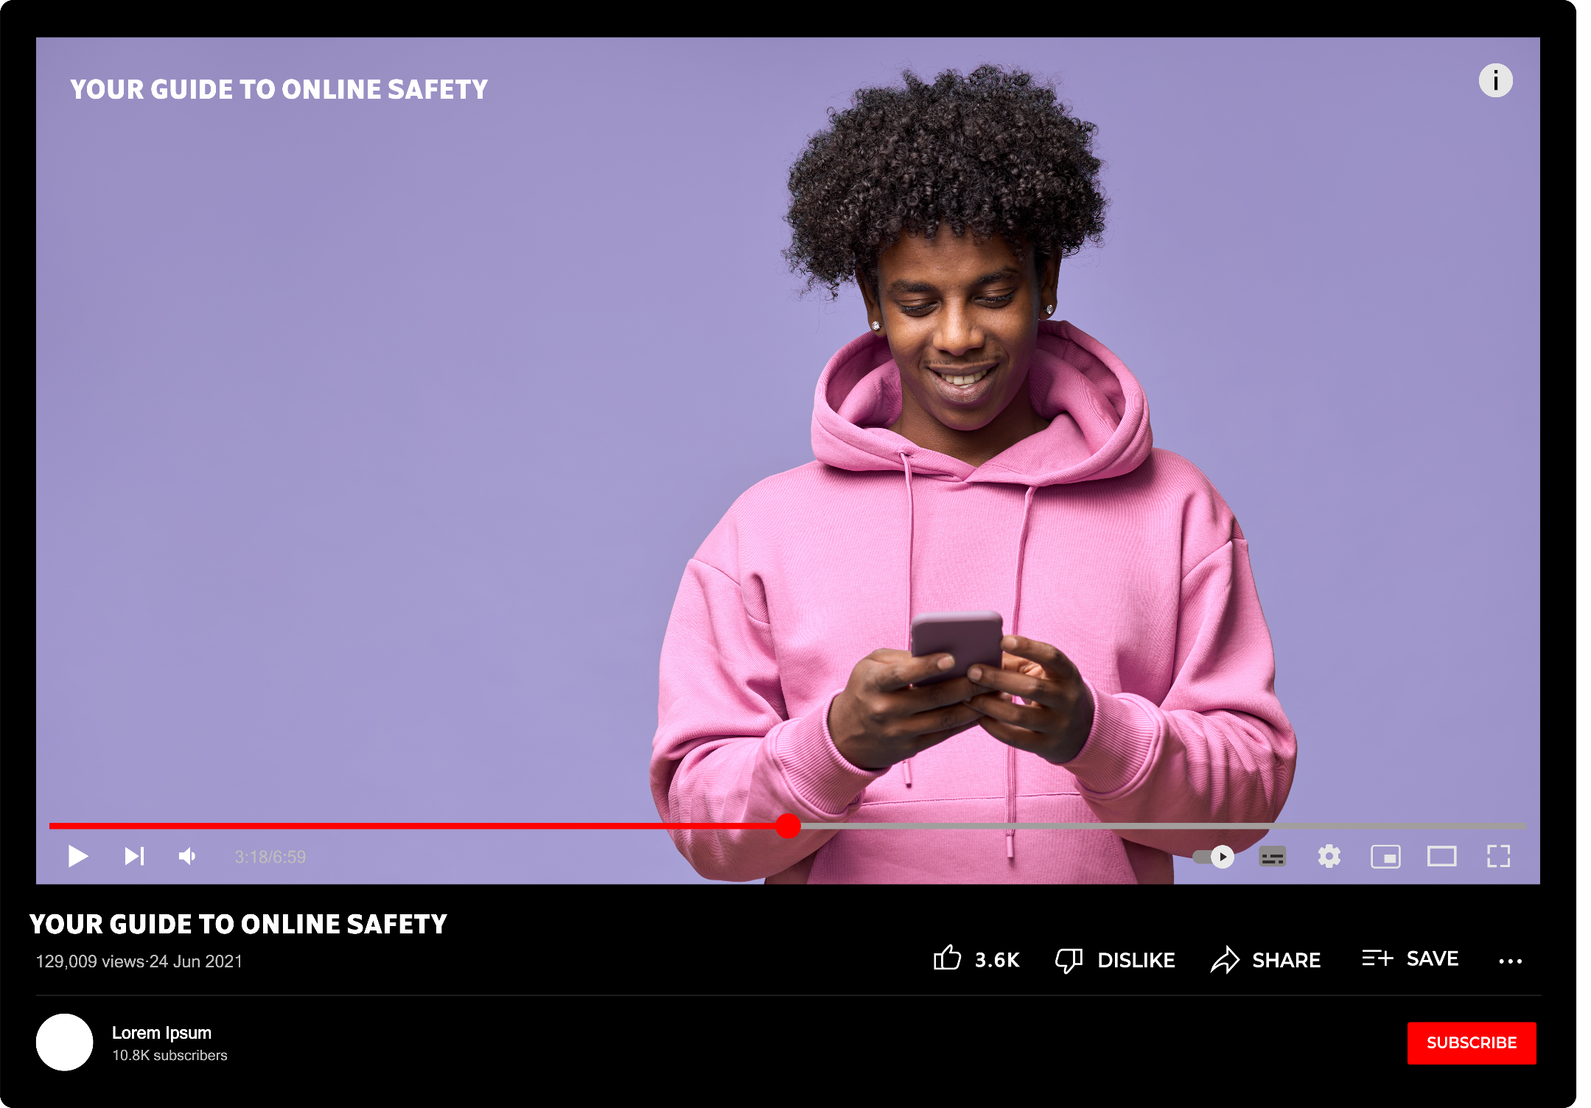
Téigh chuig YouTube.com ar do ríomhaire
I gcomhair an gníomhaíocht seo, roghnaigh aon fhíseán agus cliceáil ar na trí phonc thíos faoin bhfíseán (féach íomhá). Cliceáil ar 'Tuairiscigh'. Muna bhfuil tá tú logáilte isteach, téigh go dtí point 5.
3. Roghnaigh cúis le tuairisciú.
  Deán tuairisciú ar an bhfíseán go bhfuil tú ag moladh a sháraíonn Treoirlínte Pobail YouTube: Tar éis an cúis a líonadh, cliceáil ar ‘Ar aghaidh’ agus beidh tú in ann tuilleadh eolais a chur leis faoin bhfáth a bhfuil an físeán á thuairisciú agat.
  Déan tuarisciú ar fhíseán a cheapann tú go bhfuil mídhleathach: Má cheapann tú go bhfuil an t-ábhar mídhleathach in Eirinn, beidh ort foirm éagsúil a líonadh. Is féidir go mbeidh ort seoladh ríomhphost a thabhairt, URLanna an ábhair is mian leat a thuairisciú, agus míniú ar cén fáth go bhfuil an t‑ábhar seo mídhleathach. Tá trí bhealach agat chun físeán mídhleathach a thuarisciú:
  1. Roghnaigh ‘saincheist dhlíthiúil’ sa liosta tuairiscáil
  2. Tar éis duit an físeán a mharcáil, feicfidh tú an rogha ‘cuir gearán dlíthiúil’ isteach. Cliceáil ar an nasc.
  3. Is féidir leat gearán dlíthiúil a chur isteach freisin trí ionad cabhrach YouTube
  4. Muna bhfuil tú logáilte isteach, tá rogha agat gearán dlíthiúil a chur isteach gan síniú isteach. Clic ar an nasc sin.
Gníomhaíocht ghrúpa
Notes:
Am: 5–8 nóiméad
Is cleachtadh praiticiúil é seo a ligeann duit labhairt le do dhaltaí trí na céimeanna a bhaineann le hábhar mídhleathach a thuairisciú. Uaireanta, b'fhéidir go gceapfadh daltaí go bhfuil a fhios acu conas rud éigin a thuairisciú, ach b'fhéidir nach ndearna siad é riamh.
Is féidir an ghníomhaíocht seo a dhéanamh ar roinnt bealaí. Má tá rochtain ag do dhaltaí ar ghléasanna aonair, is féidir leo an ghníomhaíocht seo a leanúint agus a chríochnú iad féin. Mura bhfuil rochtain acu orthu, is féidir leat rith tríd an ngníomhaíocht tuairiscithe seo le chéile mar rang.
Ní hé cuspóir na gníomhaíochta seo tuairisc mhídhleathach a dhéanamh, níl ann ach an próiseas a thaispeáint do dhaltaí lena dhéanamh.
Tabhair faoi deara: Roghnaíodh YouTube don chleachtadh seo bunaithe ar a infhaighteacht ar ghléasanna na ndaltaí agus na múinteoirí. Más féidir le do dhaltaí teacht ar ghléasanna nó ar ardáin eile, is féidir leat a roghnú féachaint ar ábhar mídhleathach a thuairisciú ar ardán eile.

Slide 20
Ag tuairisciú do Choimisiún na Meán
Is féidir eolas a bhaineann le sábháilteacht ar líne agus le ról Choimisiún na Meán a fháil ag: https://www.cnam.ie/ga/sabhailteacht-ar-line/
Is féidir eolas faoin méid is féidir leat a thuairisciú agus faoin bpróiseas tuairiscithe a fháil ag: https://www.cnam.ie/ga/gearainarline/
Seol ríomhphost chuig: usersupport@cnam.ie
NÓTA TÁBHACHTACH: Ní modhnóir ábhair é Coimisiún na Meán. Ciallaíonn sé sin nach féidir postáil aonair nó físeán ar líne a chuireann as do dhuine a bhaint, nó a thabhairt ar na hardáin lena bhaint láithreach. Ní féidir le Coimisiún na Meán éirí páirteach mura n‑aontaíonn tú le cinneadh ardáin chun ábhar a bhaint anuas nó gan é a bhaint. Is é an ról atá aige ná a chinntiú go bhfuil córais na n‑ardán maidir le modhnóireacht ábhair ag obair go héifeachtach i gcomhréir leis an dlí. Faoin gCreat Sábháilteachta Ar Líne, ba cheart duit cinneadh a fháil i gcónaí ón ardán má thuairiscíonn tú ábhar, agus ba cheart go mbeadh sé éasca córais tuairiscithe a aimsiú agus a úsáid. Mura bhfuil, ba mhaith le Coimisiún na Meán an t‑eolas sin a fháil. Oibríonn foirne Choimisiún na Meán chun monatóireacht a dhéanamh ar na hardáin éagsúla agus chun a chinntiú go gcloíonn siad leis na rialacha. Is é an bealach is tapúla chun ábhar mídhleathach a bhaint as an idirlíon ná é a thuairisciú don ardán ábhartha ar dtús.
Notes:
Am: 1 nóiméad
Is é cuspóir an tsleamhnáin seo sonraí teagmhála ionad comhairle Choimisiún na Meán a thabhairt do dhaltaí. Má bhraitheann tú féin nó do dhaltaí nach bhfuil ardáin ar líne ag comhlíonadh a ndualgas faoin gCreat Sábháilteachta Ar Líne (DSA/OSC/TCOR), is féidir leat é sin a thuairisciú do Choimisiún na Meán.
Uaireanta déanann an pobal teagmháil leis an ionad comhairle agus bíonn siad ag súil go mbainfidh Coimisiún na Meán an phostáil nó an t‑ábhar a chuireann isteach orthu. Ní hionann Coimisiún na Meán agus modhnóir ábhair. Tá Coimisiún na Meán mar a bheadh réiteoir ann, ag déanamh cinnte go leanann na hardáin ar líne na dlíthe. Tá tuilleadh eolais faoi sin sa bhosca gorm ag bun an tsleamhnáin.

Slide 21
Conas tuairisciú agus cad ba cheart a thuairisciú
Coimisiún na Meán
Notes:
Soláthraíonn an chuid dheiridh seo den cheacht (sleamhnáin 22–26) roinnt cásanna le haghaidh díospóireacht ranga. Táthar ag súil go bhfaighidh daltaí tuiscint níos fearr ar cathain is féidir leo agus nach féidir leo tuairisc a thabhairt do Choimisiún na Meán.
Nóta tábhachtach:
Eagraíocht nua is ea Coimisiún na Meán. Tá na dlíthe atá mar chuid den Chreat Sábháilteachta Ar Líne nua freisin. Tá sé intuigthe go bhféadfadh roinnt éiginnteachta a bheith ann maidir leis an méid is féidir leat agus nach féidir leat a thuairisciú do Choimisiún na Meán, agus is eol dó go bhfuil dlíthe agus rialacha oscailte do léirmhíniú.
Táthar ag súil go ndéanfaidh na cásanna seo an méid sin a shoiléiriú beagáinín agus go dtabharfaidh siad tuiscint níos fearr do dhaltaí ar ról Choimisiún na Meán agus ar an gcineál rudaí ar féidir leis an eagraíocht cabhrú ina leith. Tá roinnt cásanna ann nach é Coimisiún na Meán an eagraíocht ar cheart dul i dteagmháil leo. Sna cásanna seo, iarraimid ar dhaltaí machnamh a dhéanamh ar bhealaí eile a d'fhéadfaidís a úsáid chun a bhfadhb a réiteach ar líne. Déantar iad a threorú freisin chuig gairmithe nó eagraíochtaí eile a d'fhéadfadh a bheith in ann cabhrú.

Slide 22
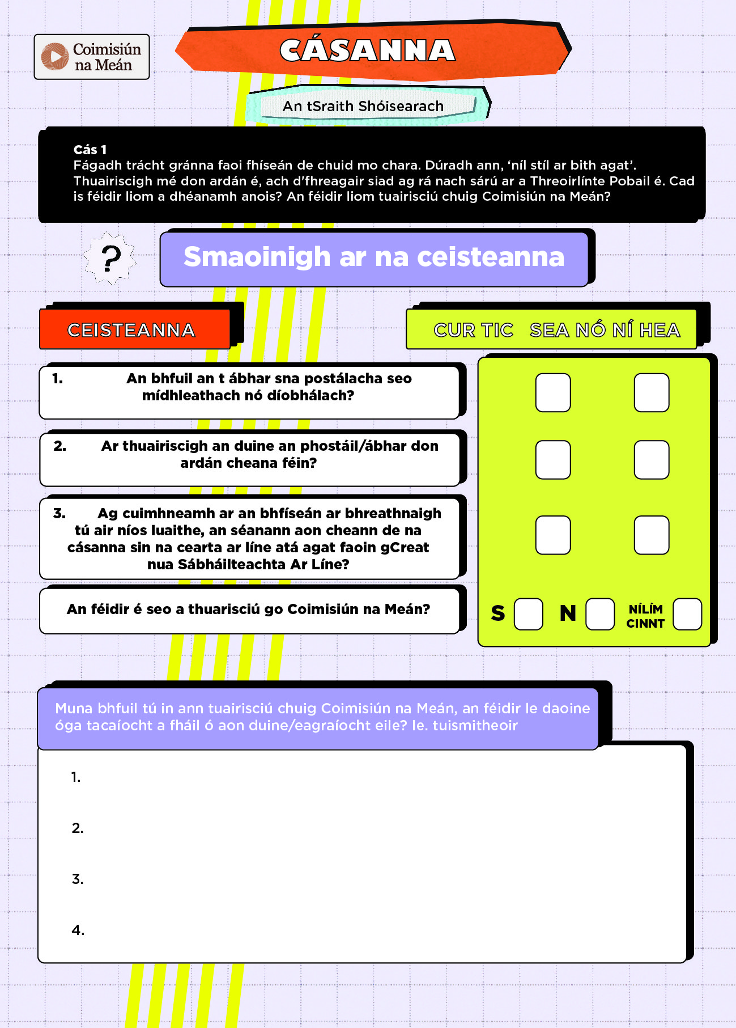
Gníomhaíocht ghrúpa
Cásanna féideartha
Beidh grúpa de 4–5 dhalta ag teastáil uait:
Triúr léitheoirí (duine amháin chun an bhileog Ceisteanna Coitianta a léamh, duine amháin chun an tábla leis na dlíthe a léamh, agus duine amháin chun an seicliosta a léamh)
Breacaire nóta amháin leis an mbileog teimpléid a líonadh
Urlabhraí amháin chun freagra a ghrúpa a phlé leis an rang.
Notes:
Am: 2 nóiméad
Díríonn an chuid seo den cheacht ar chásanna éagsúla a mbeidh ar do dhaltaí, mar ghrúpa, cinneadh a dhéanamh an rud é seo is féidir a thuairisciú do Choimisiún na Meán nó nach féidir.
Roinn an rang i ngrúpaí de chúigear agus abair leis an ngrúpa go bhfuil róil éagsúla le líonadh:
Léitheoirí
Breacaire nótaí
Urlabhraí
Mínigh don rang go ndéanfaidh tú an cás samplach le chéile ar dtús. Ag féachaint ar an seicliosta ar an gcéad sleamhnán eile agus ar an tábla leis na dlíthe ar shleamhnán 15, freagair an cheist: an féidir leat an cás seo a thuairisciú do Choimisiún na Meán? (IS FÉIDIR/NÍ FÉIDIR/NÍL MÉ CINNTE)

Slide 23
Cás samplach
An féidir liom tuairisciú chuig Coimisiún na Meán?
Cás samplach: Phostáil duine íomhá dhlúthphearsanta díom ar líne. Thuairiscigh mé don ardán é, ach níor tharla aon rud. Cad is féidir liom a dhéanamh anois? An féidir liom tuairisciú chuig Coimisiún na Meán?
Sula dtuairisceoidh tú do Choimisiún na Meán, críochnaigh an seicliosta seo:
Ar thuairiscigh tú an phostáil don ardán/ar mharcáil tú ar dtús é mar go bhféadfadh sé a dTreoirlínte Pobail a shárú?
An bhfuil an t‑ábhar sa chuntas/sa phostáil/san fhíseán seo díobhálach nó mídhleathach? Bain úsáid as an tábla ar shleamhnán 15 chun seiceáil.
Más féidir go bhféadfaí a bheith mídhleathach, ar thuairiscigh tú é mar ‘ábhar mídhleathach’ don ardán? Cuimhnigh gur próiseas difriúil é seo maidir le tuairisciú/marcáil i leith Treoirlínte Pobail (féach sleamhnán 17).
An bhfuair tú freagra ón ardán faoi do thuairisc?
An bhfuil aon duine eile ar féidir leat an t‑ábhar a thuairisciú dó/di?
Mura féidir leat teacht ar bhealach le tuairisciú, nó mura bhfaigheann tú aon fhreagra ón ardán, is féidir leat an cheist a thuairisciú do Choimisiún na Meán ag usersupport@cnam.ie.
Cuimhnigh, bíonn gach ceist agus píosa eolais a sheoltar chuig Coimisiún na Meán ina gcuidiú leo tabhairt faoina ról ar dhóigh níos fearr!
Freagra: Is féidir – má thuairiscigh tú é sin don ardán agus nár tharla aon rud, is féidir leat teagmháil a dhéanamh le Coimisiún na Meán. Seo thíos roinnt céimeanna is féidir leat a ghlacadh sula ndéanfaidh tú teagmháil le Coimisiún na Meán:
Nuair a chomhroinntear íomhánna dlúthphearsanta, sáraíonn sé sin Treoirlínte Pobail go leor ardán. Is í an chéad chéim ná an phostáil/cuntas a thuairisciú do na hardáin, rud atá déanta cheana féin sa chás seo.
Tá sé mídhleathach freisin íomhá dhlúthphearsanta a roinnt gan chead in Éirinn faoi Dhlí Coco (An tAcht um Chiapadh, Cumarsáid Dhochrach agus Cionta Gaolmhara, 2020). Is féidir leat tuairisc a dhéanamh faoi nós imeachta tuairiscithe ábhair mhídhleathaigh an ardáin.
Tá an Garda Síochána ag comhoibriú le Hotline.ie ionas gur féidir le daoine rudaí den chineál sin a thuairisciú. Ní mór duit an fhoirm a líonadh ar Hotline.ie. Tá codanna éagsúla ar an bhfoirm, ach tá sé tábhachtach go leor eolais a chur ar fáil ionas gur féidir leis na Gardaí agus Hotline.ie a bheith ag obair ar an íomhá a bhaint.
Notes:
Am: 2-3 nóiméad
Sula ndéanann na daltaí díospóireacht eatarthu féin i ngrúpaí, léigh amach an cás samplach mar rang. Léigh trí an seicliosta freisin.
Ag baint úsáide as an tábla leis na dlíthe ar shleamhnán 15, an seicliosta ar an sleamhnán seo agus na Ceisteanna Coitianta do Dhaltaí, freagair an cheist: An féidir leis an duine sa chás seo ceann dá charta a fheidhmiú ar líne agus tuairisc a thabhairt do Choimisiún na Meán? Freagraíonn na daltaí IS FÉIDIR/NÍ FÉIDIR/NÍL MÉ CINNTE.
Sa chás samplacha seo, is féidir le daltaí tuairisc a thabhairt do Choimisiún na Meán.
Táthar ag súil go ndéanfaidh na cásanna seo an méid sin a shoiléiriú beagáinín agus go dtabharfaidh siad tuiscint níos fearr do dhaltaí ar ról Choimisiún na Meán agus ar an gcineál rudaí ar féidir le Coimisiún na Meán cabhrú ina leith. Tá roinnt cásanna ann nach é Coimisiún na Meán an eagraíocht ar cheart dul i dteagmháil leo. Sna cásanna sin, iarraimid ar dhaltaí machnamh a dhéanamh ar bhealaí eile a d'fhéadfaidís a úsáid chun a bhfadhb a réiteach ar líne, nó déantar iad a threorú chuig gairmithe nó eagraíochtaí eile a d'fhéadfadh a bheith in ann cabhrú leo.

Slide 24
Cásanna
An féidir liom tuairisciú chuig Coimisiún na Meán?
Cás 2: Chonaic mé físeán uafásach ar líne ag tabhairt ar mhadraí a bheith ag comhrac. Leanann daoine orthu ag roinnt an fhíseáin, mar sin, feicim go minic é. Bhí trua agam do na madraí mar gortaíodh iad. Thuairiscigh mé don ardán é, ach níor tharla aon rud. Ní bhfuair mé freagra agus níor baineadh an físeán. Cad is féidir liom a dhéanamh anois? An féidir liom tuairisciú chuig Coimisiún na Meán?
Cás 3: Nílim sásta le cuid de na cinntí atá á ndéanamh ag an rialtas. Rinne mé físeán ag roinnt mo thuairimí agus chuir mé ar líne é. Baineadh mo phostáil anuas agus ní féidir liom teacht ar bhealach chun achomharc a dhéanamh maidir leis sin. Cad is féidir liom a dhéanamh anois? An féidir le Coimisiún na Meán é sin a fhiosrú?
Cás 1: Fágadh trácht gránna faoi fhíseán de chuid mo charad. Dúradh ann, ‘níl stíl ar bith agat’. Thuairiscigh mé don ardán é, ach d'fhreagair siad ag rá nach sárú ar a Threoirlínte Pobail é. Cad is féidir liom a dhéanamh anois? An féidir liom tuairisciú chuig Coimisiún na Meán?
Ceisteanna ar cheart machnamh a dhéanamh orthu:
An bhfuil an t‑ábhar sna postálacha seo mídhleathach nó díobhálach?
Ar thuairiscigh an duine an phostáil/ábhar don ardán cheana féin?
Ag cuimhneamh ar an bhfíseán ar bhreathnaigh tú air níos luaithe, an dtiteann aon cheann de na cásanna seo faoi na cearta ar líne atá agat faoin gCreat nua Sábháilteachta Ar Líne?
Notes:
Am: 4–8 nóiméad
Beidh an méid a leanas ag teastáil in aghaidh an ghrúpa: x 1 teimpléad priontáilte, x 1 Ceisteanna Coitianta, x 1 tábla de na dlíthe, x 1 seicliosta
Tabhair cás do gach grúpa dé chúigear. D'fhéadfá taobh amháin den seomra a thabhairt do Chás 1. D’fhéadfá lár an tseomra a thabhairt do Chás 2 agus d’fhéadfá an taobh eile den seomra a thabhairt do Chás 3.
Priontáil amach agus tabhair na bileoga éagsúla do gach grúpa. Mínigh gur gá dóibh na cásanna éagsúla a phlé agus cinneadh a dhéanamh mar ghrúpa an bhféadfaí an cás seo a thuairisciú do Choimisiún na Meán (IS FÉIDIR/NÍ FÉIDIR/NÍL MÉ CINNTE).
Tabhair 4-5 nóiméad don phlé agus ansin tabhair aiseolas mar ghrúpa le chéile.

Slide 25
Freagraí ar chásanna
Cás 2 Chonaic mé físeán uafásach ar líne ag tabhairt ar mhadraí a bheith ag comhrac. Leanann daoine orthu ag roinnt an fhíseáin, mar sin, feicim go minic é. Bhí trua agam do na madraí mar gortaíodh iad. Thuairiscigh mé don ardán é, ach níor tharla aon rud. Ní bhfuair mé freagra agus níor baineadh an físeán. Cad is féidir liom a dhéanamh anois? An féidir liom tuairisciú chuig Coimisiún na Meán?
Cás 3 Bhí dúshlán nua ann ar na meáin shóisialta le déanaí. Bhí a lán de mo chairde ag glacadh páirte, ach gortaíodh cuid acu. Tá brú á chur orm an dúshlán seo a dhéanamh mé féin, ach níl mé ag iarraidh sin a dhéanamh. An féidir liom tuairisciú chuig Coimisiún na Meán?
Cás 1 Fágadh trácht gránna faoi fhíseánde chuid mo charad. Dúradh ann ‘níl stíl ar bith agat’. Thuairiscigh mé don ardán é, ach d'fhreagair siad ag rá nach sárú ar a threoirlínte pobail é. Cad is féidir liom a dhéanamh anois? An féidir liom tuairisciú chuig Coimisiún na Meán?
Freagra: Is féidir – sa chás seo, is féidir leat tuairisc a thabhairt do Choimisiún na Meán. Faoi na rialacha nua, ní mór d'ardáin bealach simplí a thabhairt duit chun achomharc a dhéanamh má tá do phostáil bainte.
Bunaithe ar an achomharc sin, féadfaidh an t‑ardán an físeán a chur ar ais nó an físeán a fhágáil bainte go dtí go gcinnfidh siad an sáraíonn sé a dTreoirlínte Comhphobail. Mura bhfuil slí ann chun achomharc a dhéanamh, tá sé sin in aghaidh an dlí agus is féidir leat teagmháil a dhéanamh le Coimisiún na Meán. Tá sé tábhachtach a thabhairt faoi deara, cé go bhfuil Coimisiún na Meán sásta an tuairisc seo a ghlacadh, nach bhfuil sé de chumhacht aige d'fhíseán a chur ar ais.
Freagra: Ní féidir – sa chás seo, níl sé de chumhacht ag Coimisiún na Meán iallach a chur ar an ardán an t‑ábhar a bhaint. Ba mhaith le Coimisiún na Meán a fháil amach mura bhfuil bealach ag ardán cuntais, tuairimí, físeáin nó postálacha a thuairisciú.
Ní trácht deas é trácht amhail ‘níl stíl ar bith agat’, ach níl sé mídhleathach. B'fhéidir go mbeadh do chara in ann an trácht ar an bpostáil a scriosadh agus an duine a scríobh é a bhlocáil. Tá sé tábhachtach freisin labhairt le duine fásta iontaofa má chuireann aon rud ar líne isteach ort féin nó ar do chairde. Bíodh is nach féidir le Coimisiún na Meán iallach a chur ar ardáin an trácht a scriosadh sa chás seo, is iompar do-ghlactha fós é.
Freagra: Is féidir – faoi dhlíthe an Chreata Sábháilteachta Ar Líne, ba chóir d'ardáin ábhar mídhleathach a bhaint agus, mura mbaineann, is féidir leat tuairisc a thabhairt do Choimisiún na Meán.
Tá cruálacht ar ainmhithe agus comhrac ainmhithe a spreagadh in aghaidh an dlí faoi Alt 15 den Acht um Shláinte agus Leas Ainmhithe, 2013 (féach sleamhnán 15) agus d'fhéadfadh sé Treoirlínte Pobail ardáin a shárú freisin.
Má thuairiscigh tú é sin mar ábhar mídhleathach don ardán, ba cheart duit freagra a fháil. Mura mbaintear an t‑ábhar nó mura bhfaigheann tú freagra ón ardán, is féidir leat tuairisc a thabhairt do Choimisiún na Meán
Notes:
Am: 4–5 nóiméad
Iarr ar gach urlabhraí ainmnithe a bhreithiúnas a thabhairt ar a gcás: An féidir leat tuairisciú chuig Coimisiún na Meán? IS FÉIDIR/NÍ FÉIDIR/NÍL MÉ CINNTE
Téigh tríd a gcuid freagraí sula nochtfaidh tú na freagraí ar an gcéad shleamhnán eile.

Slide 26
Cé eile ar féidir liom dul chuige chun cabhair nó comhairle a fháil?
Nuair a bhí tú ag plé na cásanna, ar smaoinigh sibh ar na heagraíochtaí nó daoine eile ar féidir leo cabhrú libh?
An Gárda Síochána*
Líne Chabhrach na Leanaí
Cumann na hÉireann um Chosaint Leanaí - Teenline
Na Samáraigh
Spunout
Bodywhys
Hotline**
Múinteoir/príomhoide/treoirchomhairleoir
Tuismitheoir/caomhnóir/duine fásta iontaofa
Dochtúir ginearálta/comhairleoir
* Má tá baol beatha nó bagairt foiréigean, is gá glaoch a chur ar na Gardaí láithreach.
** Is féidir dul I dteangmháil le Hotline faoi íomhánna dlúthphearsanta a roinneadh ar line.
Notes:
Am: 1 nóiméad
Is é cuspóir an tsleamhnáin seo breac-chuntas a thabhairt ar go leor eagraíochtaí eile a d'fhéadfadh a bheith in ann cabhrú leat. D'fhéadfadh sé a bheith anacrach ábhar mídhleathach nó dochrach a fheiceáil agus tá sé tábhachtach go mbeadh a fhios ag daltaí gur féidir leo labhairt le duine fásta iontaofa nó le gairmí má tá siad imní orthu nó má tá siad buartha faoi rud éigin a chonaic siad ar líne.

Slide 27
An méid a chlúdaíomar sa cheacht seo
Cearta: Rinne tú machnamh ar na cearta atá agat ar líne
Rialacha: D’fhoghlaim tú faoi na rialacha nua atá ann in Éirinn chun ardáin ar líne a rialáil, agus faoi ról Choimisiún na Meán, rialálaí meán na hÉireann.
Tuairisciú: D’fhoghlaim tú conas ábhar a thuairisciú d'ardáin ar líne agus phlé tú cásanna maidir le hábhar a thuairisciú chuig Choimisiún na Meán.
Notes:
Am: 1 nóiméad
Sleamhnán achoimre

Slide 28
Na príomhrudaí a foghlaimíodh
San am a chuaigh thart, bhí cuma ar an scéal nach raibh aon rialacha nó dlíthe ar an idirlíon. Anois, tá rialacha nua ann a chosnaíonn do chearta ar líne agus tá na hardáin ar líne freagrach as na rialacha seo a leanúint.
Tuairiscigh don ardán i gcónaí ar dtús má fheiceann tú ábhar díobhálach nó mídhleathach ar líne.
Mura bhfuil tú cinnte faoi/má theastaíonn cabhair uait le tuairisciú, déan teagmháil leis an Ionad Comhairle ag Coimisiún na Meán. Ríomhphost: usersupport@cnam.ie
Níl sé de chumhacht ag Coimisiún na Meán ábhar ar líne a bhaint láithreach, ná iallach a chur ar ardáin ar líne an t‑ábhar sin a bhaint. Is é an ról atá aige a chinntiú go bhfuil córais modhnóireachta agus tuairiscithe ábhair na n‑ardán ar líne ag obair go héifeachtach i gcomhréir leis an dlí.
Notes:
Am: 1 nóiméad
Na príomhrudaí a foghlaimíodh ón gceacht.

Slide 29
Machnamh agus Gníomh
Machnamh: Rud nua a d’fhoghlaim mé is ea ...
Gníomh: Rud amháin a dhéanfaidh mé ar bhealach difriúil is ea ...
Notes:
Am: 2 nóiméad
Iarr ar dhaltaí a n‑ábhar machnaimh a scríobh ina gcóipleabhair.
Tá sé iontach tábhachtach deis a thabhairt do do dhaltaí machnamh a dhéanamh ar a bhfuil foghlamtha acu sa cheacht seo.

Slide 30
Cliceáil anseo chun suirbhé do dhaltaí a fhreagairt.
Notes:
Am: 3–5 nóiméad
Bheadh Coimisiún na Meán an-bhuíoch díot dá bhféadfá iarraidh ar do dhaltaí suirbhé 3 nóiméad a líonadh isteach.
Cabhraíonn sé sin leis an eagraíocht tuiscint a fháil ar cad a d'oibrigh go maith agus cad a d’fhéadfaí a athrú in aon acmhainní oideachais amach anseo.
Suirbhé do dhaltaí: https://forms.office.com/e/Bq5vYx6p4i
Suirbhé do mhúinteoirí: https://forms.office.com/e/Vndt09ZubB

